Slide 1
Учим звуки [с] и [ш]
Работа учителя-логопеда ГБДОУ № 50 Контемировой И.И
Санкт-Петербург
10 сентября 2015г.

Slide 2
Цели и задачи
Закрепить четкую артикуляцию и характеристику звуков [С] и [Ш]
Закрепить навыки различения звуков [С] – [Ш]
Автоматизировать звуки [C] - [Ш] в слогах, словах и предложениях
Развивать фонематический слух
Воспитывать самоконтроль за правильным произношением звуков

Slide 3
Содержание
Учимся не путать звуки [С] – [Ш]
Слоги заблудились
Подбери игрушки
Закончи слово
Скажи правильно
Посчитай
Рифмушки
Профессии
Расскажи красиво
Литература

Slide 4
Учимся не путать звуки [с] и [ш]
«Повторюшка»
шу – су шутки - сутки
су – шу суметь - шуметь
са – ша касса - каша
ша – са крыса - крыша
Notes:
Повтори, пожалуйста, за мной.

Slide 5
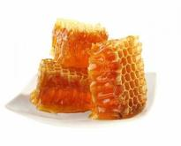
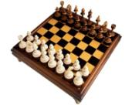
Слоги заблудились
са
со
ша
шу
су
шо
Notes:
Соедини каждый слог с соответствующей картинкой ( са, шу, со, шо, су, ша).
Давай проверим!

Slide 6
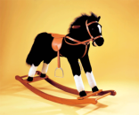
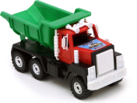
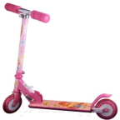
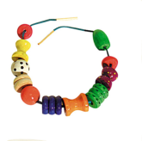
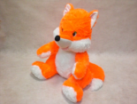
Подбери игрушки
Notes:
Помоги Соне и Мише собрать игрушки.
Не забывай, что Соне нравятся игрушки, в названиях которых есть звук [С], а Мише те, в названиях которых есть звук [Ш].

Slide 7
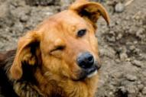
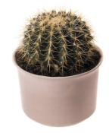
Закончи слово
анана…
каранда…
малы…
какту…
автобу…
камы…
глобу…
ду…
пё…
Notes:
Помоги мне отгадать слова, закончив нужным звуком – [С] или [Ш].

Slide 8
Молодец!

Slide 9
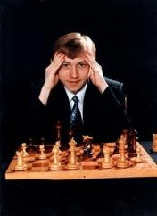
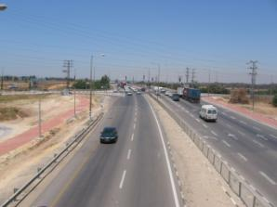
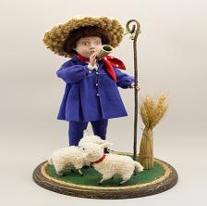
Скажи правильно
Notes:
Назови картинки, не путая звуки [С] и [Ш].
( солнышко, шахматист, пастушок, шоссе)

Slide 10
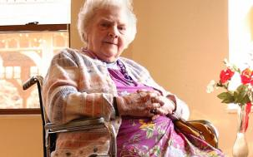
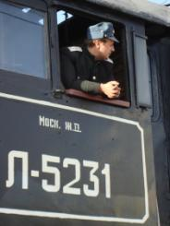
Notes:
Назови картинки, не путая звуки [С] и [Ш].
( Саша, машинист, штангист , старушка)

Slide 11
Посчитай
6
1
2
5
3
4
Notes:
А теперь давай посчитаем от 1 до 6, используя названия картинок. (старушка)

Slide 12
Посчитай!
6
1
5
2
3
4
Notes:
Теперь давай посчитаем от 1 до 6, используя названия картинок. (пастушок)

Slide 13
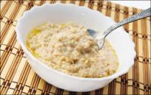
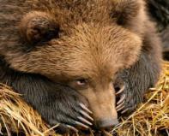
Рифмушки
Положили в миску …
Надевал пожарный …
Сладко спит в берлоге …
На столе с салатом …
Notes:
Послушай внимательно!
Закончи стихотворение, подобрав слова в рифму так, чтобы получились СМЕШНЫЕ стишки.

Slide 14
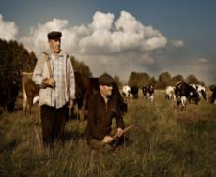
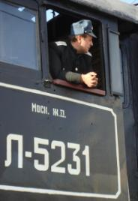
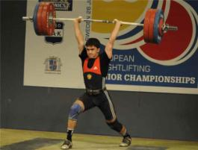
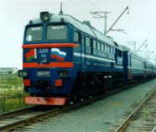
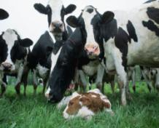
Кому что нужно
Notes:
Назови профессии и увлечения людей. ( пастушок, машинист, шахматист, штангист)
Кому что нужно для работы? Какие картинки связаны между собой?
Давай проверим.

Slide 15
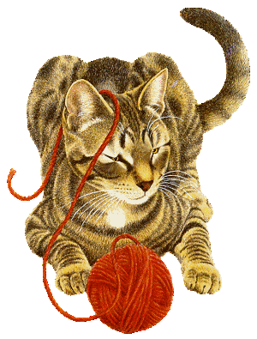
Расскажи стихотворения
Пушистая кошка на солнышке сушит
Шерстку на спинке, хвостик и ушки!
Кошка, кот и шесть котят
Ехать в Кошкино хотят.
Сели кошки у окошек.
Восемь окон – восемь кошек.
Просят у проводника
Восемь чашек молока.
Notes:
Красиво расскажи стихотворение, ведь ты уже не путаешь звуки [С] и [Ш].

Slide 16
ТЫ СПРАВИЛСЯ, МОЛОДЕЦ!

Slide 17
Литература
Л. Комарова : Автоматизация звуков С, Ш в игровых упражнениях. Альбом дошкольника. М. «Гном» 2011 г.
Е.В. Останина: Буквы я запомню сам по картинкам и стихам: альбом по подготовке к школе. М. «Гном» 2001 г.
Г. Прохорова: Готовимся к обучению грамоте. Звуки и буквы. М. «Гном и Д» 2011 г.

